Slide 1
激光丝剖面测量汇总

Slide 2
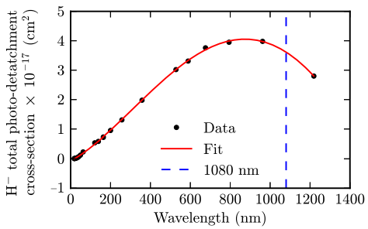
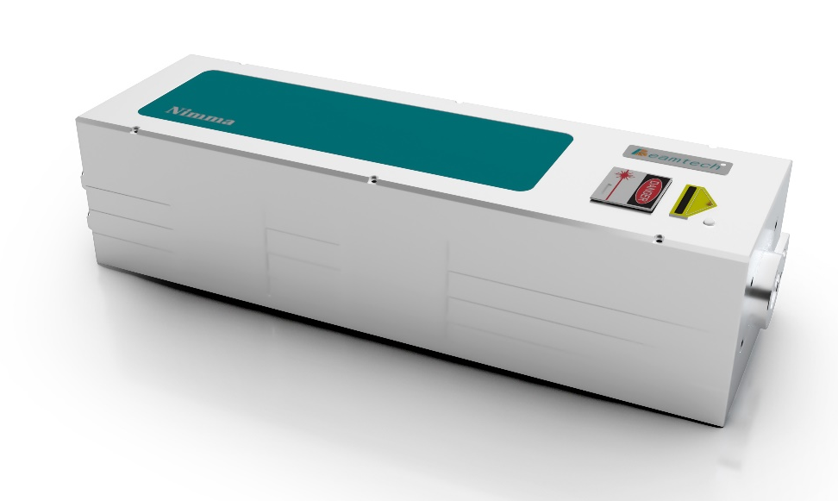
样机设计——激光器选择
镭宝光电Nimma-900 激光器：
输出波长：1064nm 可保证有较大的剥离截面
重复频率：1-10 Hz 与束流保持同步
单脉冲能量：~900 mJ 在激光束范围内，确定99%的剥离效率
能量稳定性：RMS ≤ 0.7% 保证剥离电子不受激光能量改变变化
脉冲宽度：FWHM ≤ 9 ns 时间分辨率大于30ns
脉冲宽度抖动： ≤ 0.5 ns 保证剥离电子受激光变化影响小
脉冲时间抖动：0.72ns 保证激光遇到的束团数量，位置相同
束斑大小：7~9 mm（根据输出能量变化）
发散角： ≤ 0.6 mrad 确保激光传输效率高
指向稳定性：≤ 30 μrad 保证激光位置稳定
偏振：水平

Slide 3
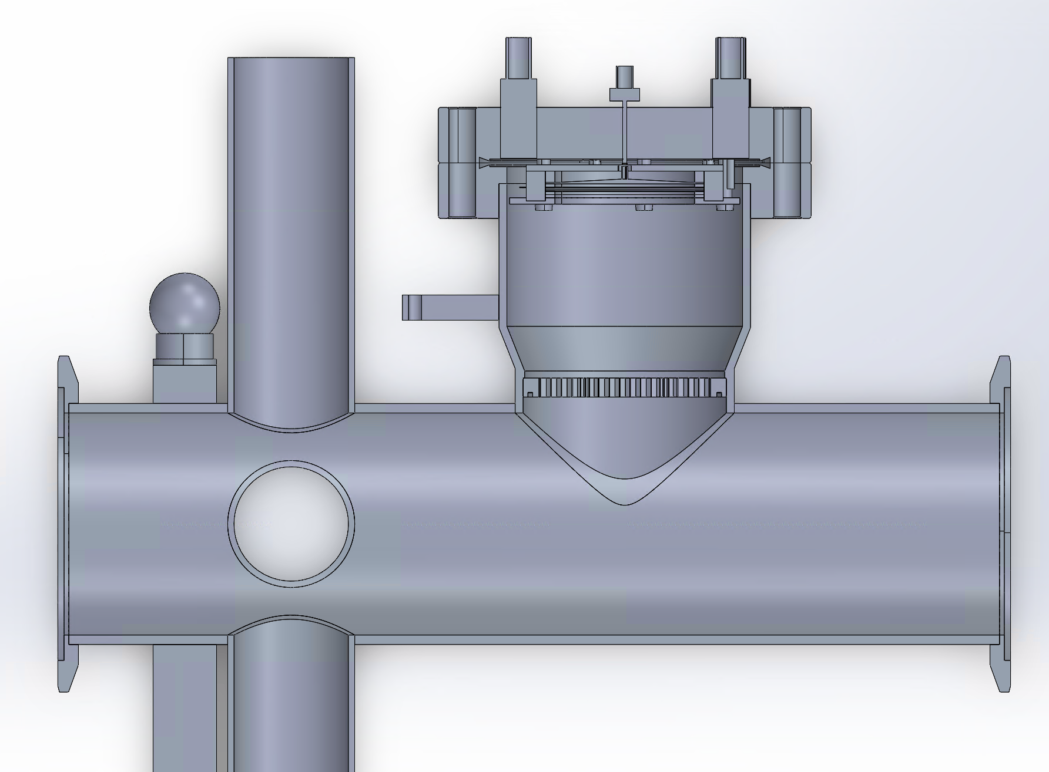
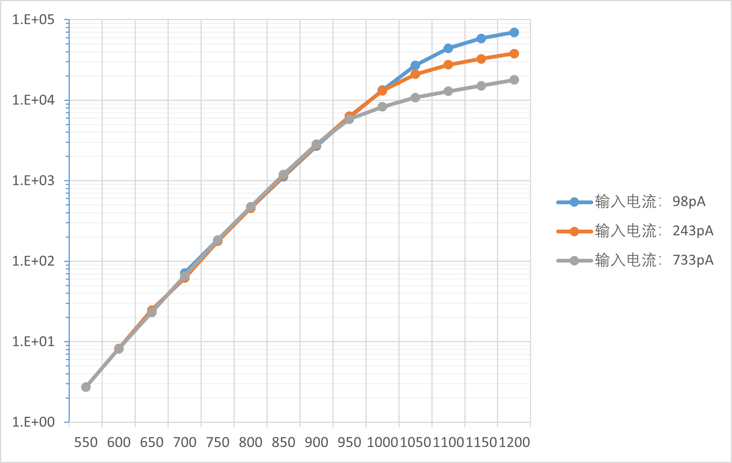
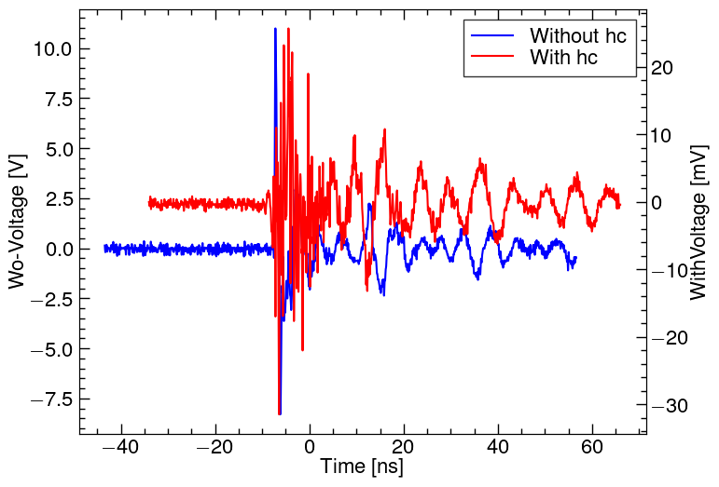
样机设计——相互作用腔设计
法拉第筒
半径25mm
60mm
管道半径37mm
半径35mm
半径18mm
45mm
36mm
24mm
线圈
采用蜂窝网屏蔽束流电磁干扰，屏蔽性能为-52.6dB。
采用MCP对剥离电子进行倍增，随后被法拉第筒收集

Slide 4
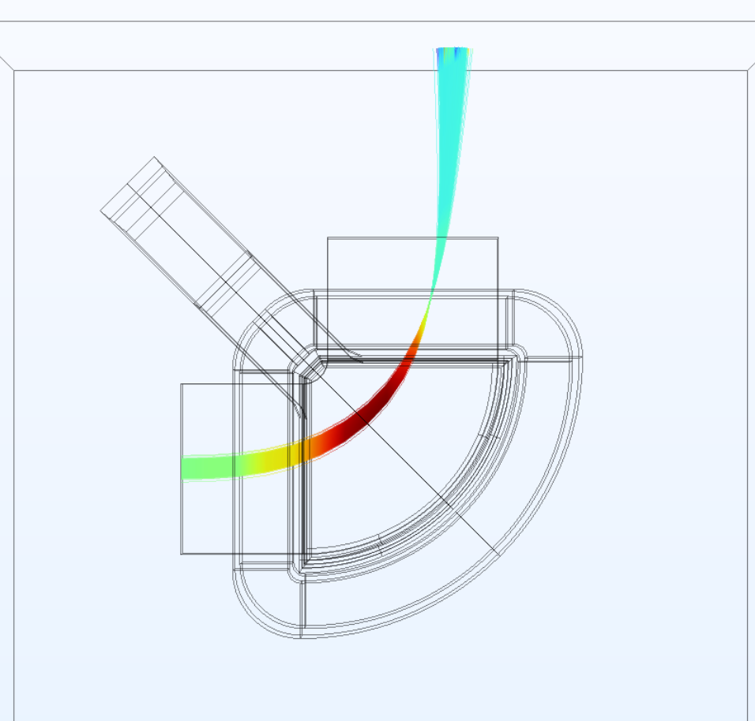
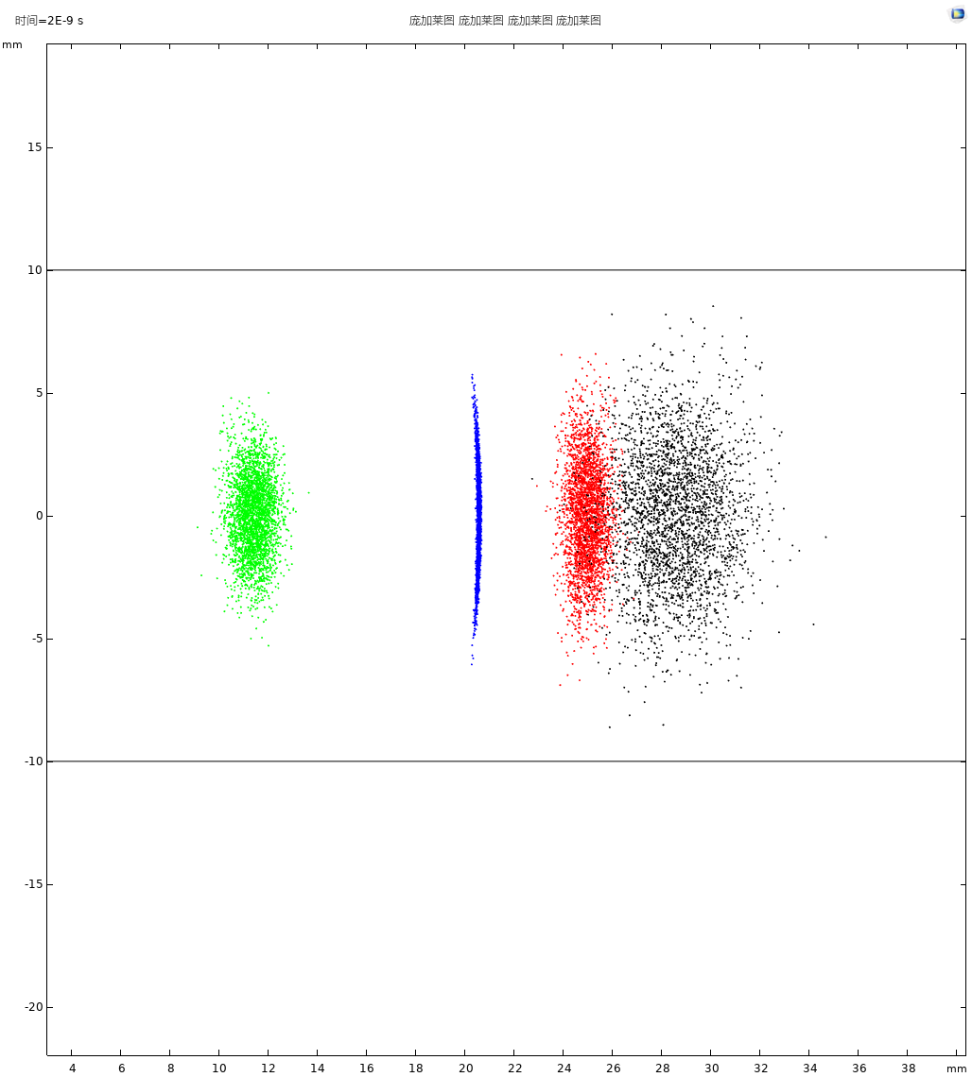
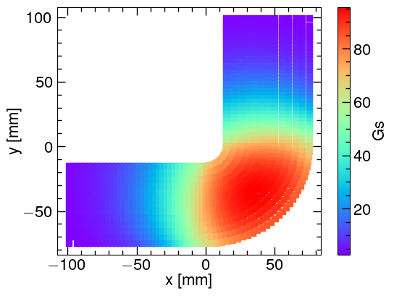
样机设计——磁铁设计
铁芯出口
FC处
+25mm
设计磁铁对43.5keV电子偏转半径80mm，铁芯间距80mm,在标称磁铁电流4.4A下，最大磁感应强度为95Gs。

Slide 5
样机设计——定时设置
550μs
1/25 s
T0
750 μs
CSNS Linac
Macro-pluse
RF ion source
@500us/25Hz
1 μs
chopper@1MHz
Intermediate
bunch
500ns
RFQ@324MHz
3.08 ns
324 MHz
3.08ns
12.3ns
81MHz@324MHZ
Micro-bunch
10μs
trigger@25Hz
10μs
9.89 ns
Laser pulse
trigger@324MHz
激光触发结构
束流-激光时间结构
采用与束流同步的81MHz信号与异步25Hz触发信号，生成新的与束流同步的25Hz激光器触发信号

Slide 6
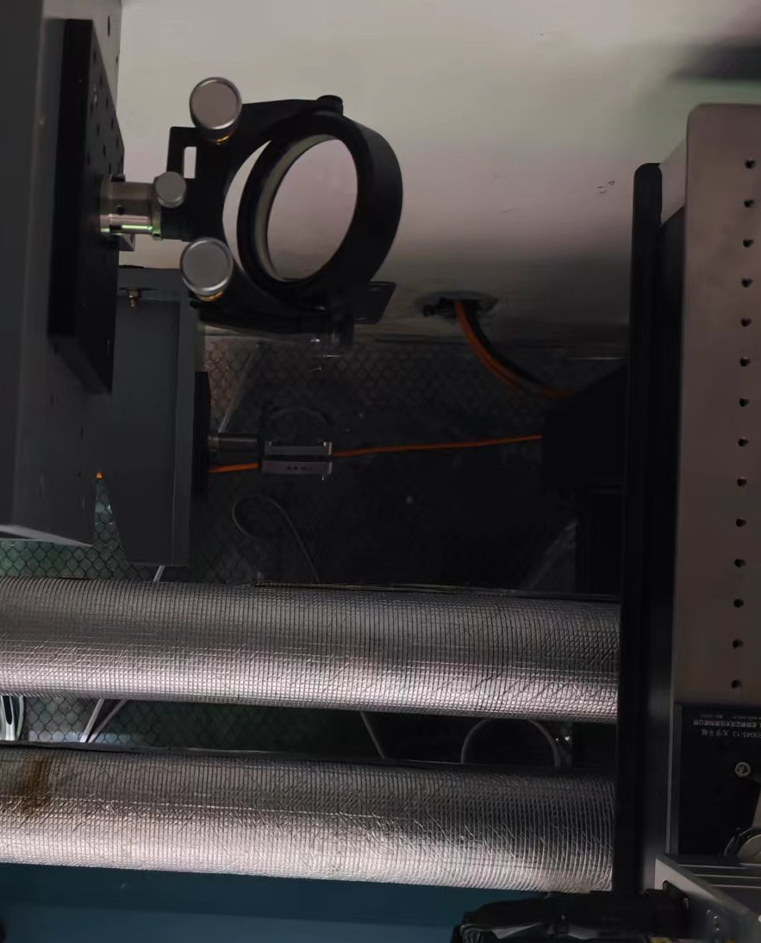
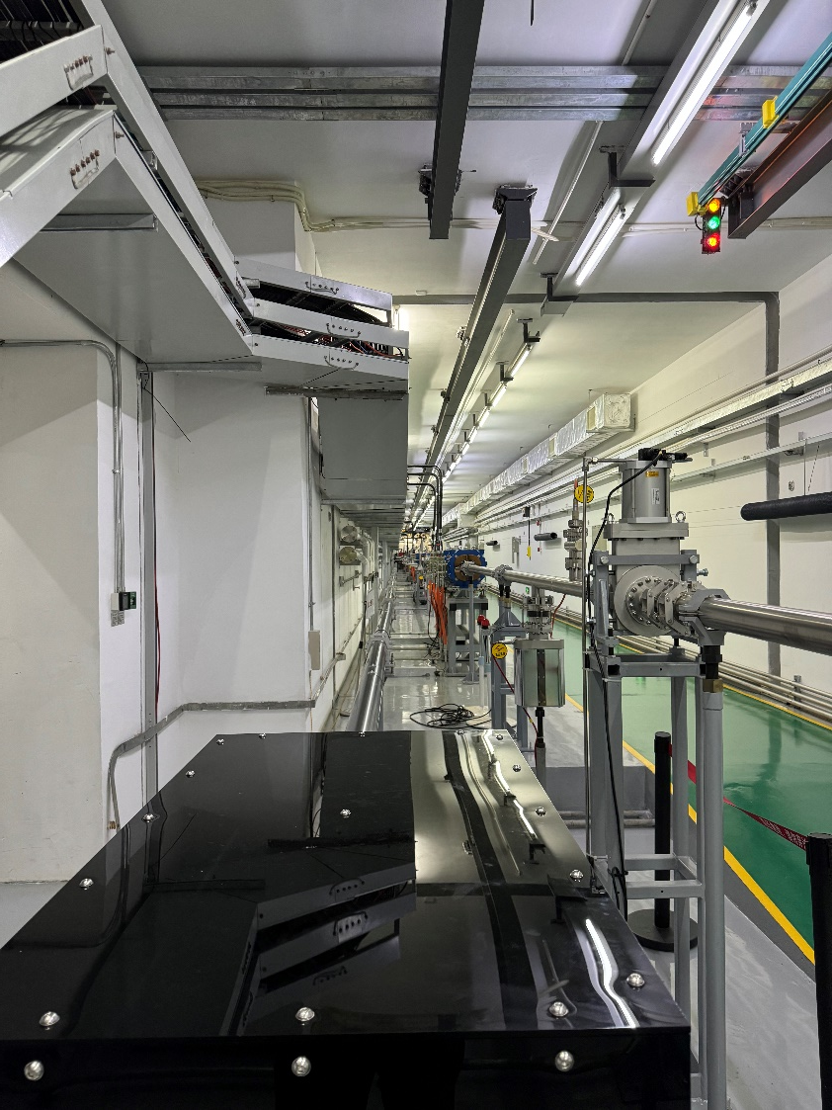
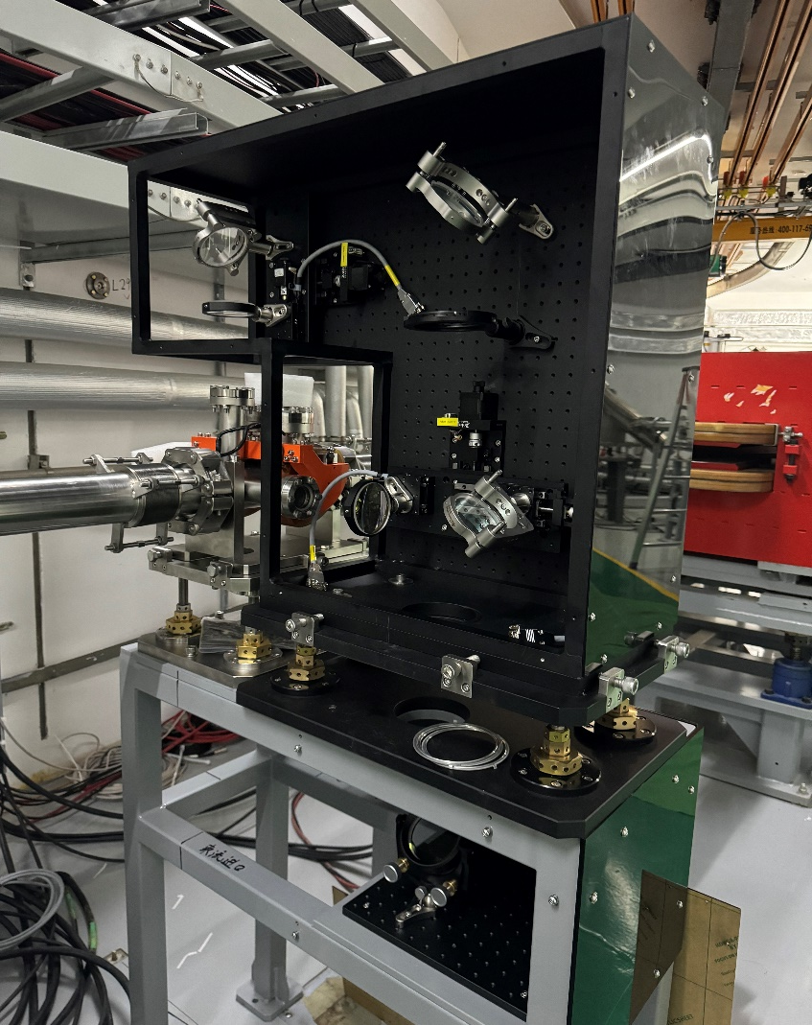
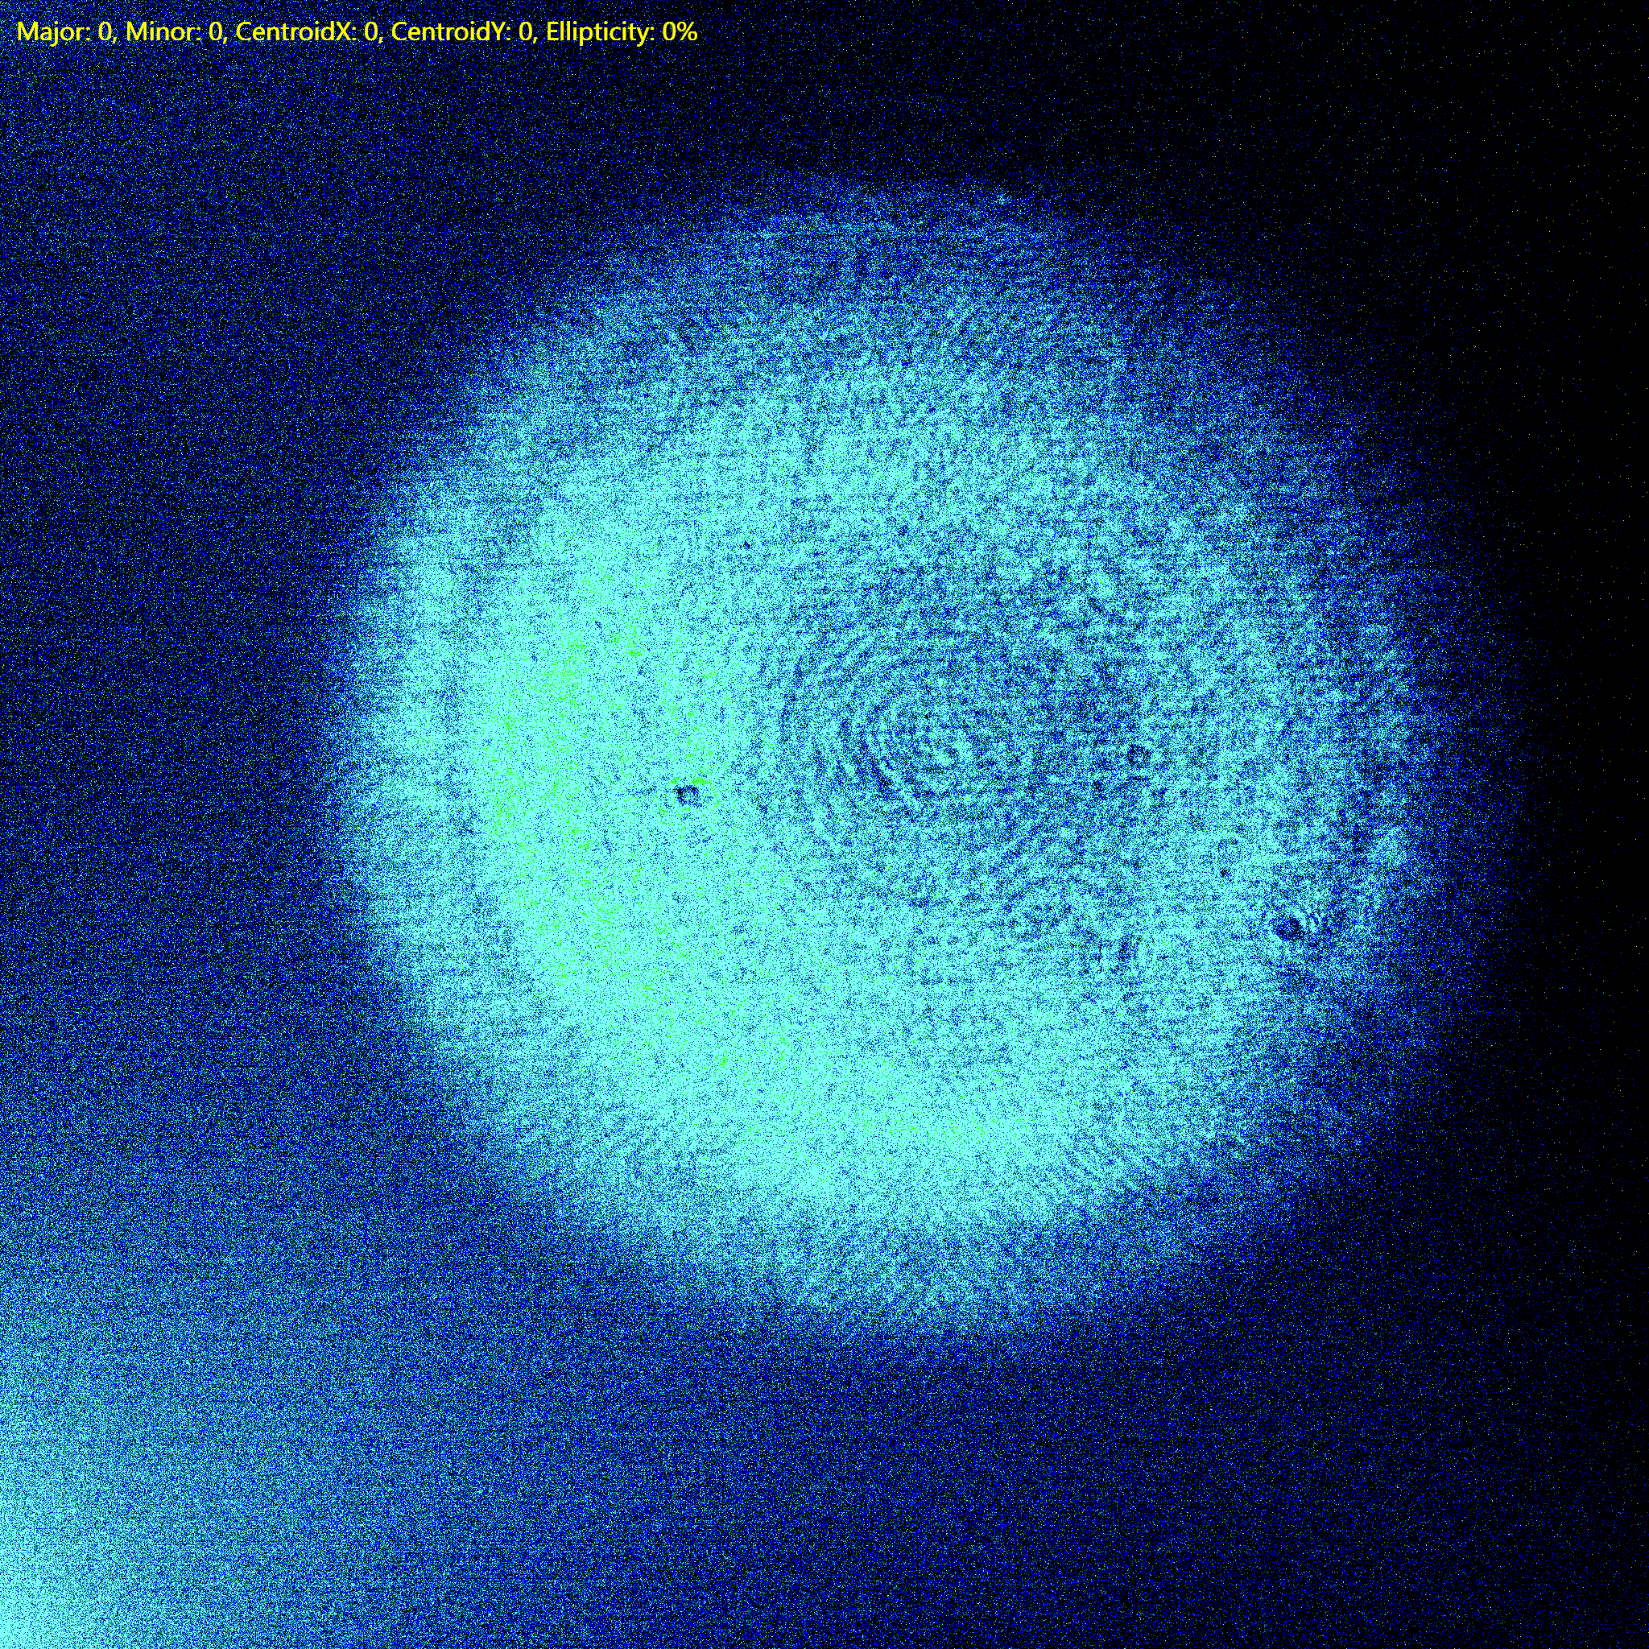
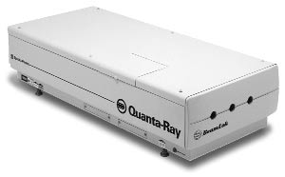
实验概述
1
DTL
HEBT
2
3
4
SRF cavities
5 mm
1064 nm laser
Y方向剖面测量
更换相互作用腔
四极铁扫描
相互作用腔升级
实验目标
验证基于激光剥离原理的剖面测量方法的可行性
优化激光光路以及相互作用腔
为后续发射度测量以及能散测量奠定基础
2024.11.19
2024.2
2025.3.26
2025.9
2024.9~10
2024.12.16
2025.2.8
2025.4.22
搭建剖面测量样机，调试光路
评估MCP压差，激光功率，磁铁电流等对剥离电子收集的影响
研究不同激光能量对剖面测量的影响
测量束团脉冲内剖面演化

Slide 7
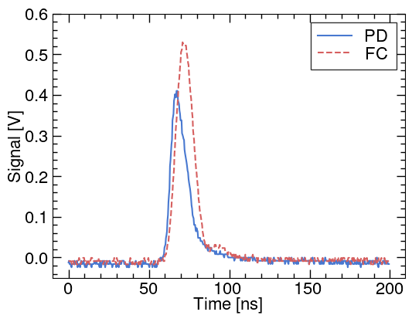
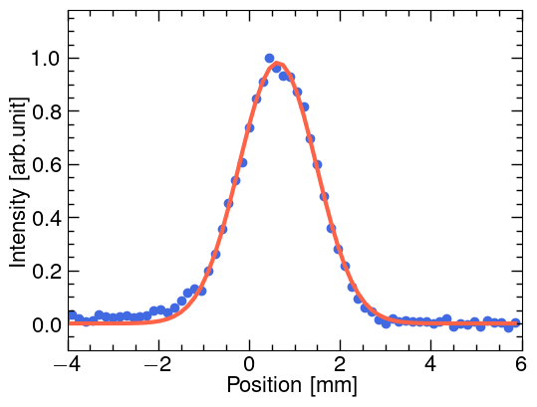
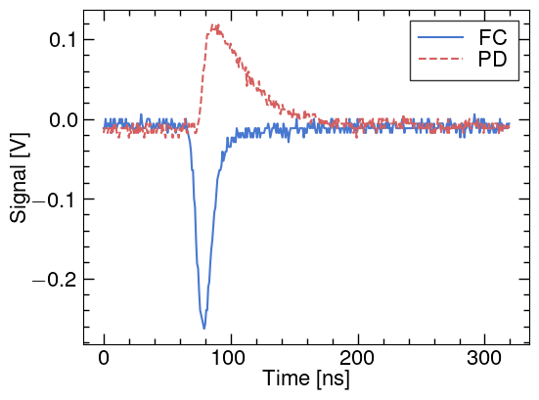
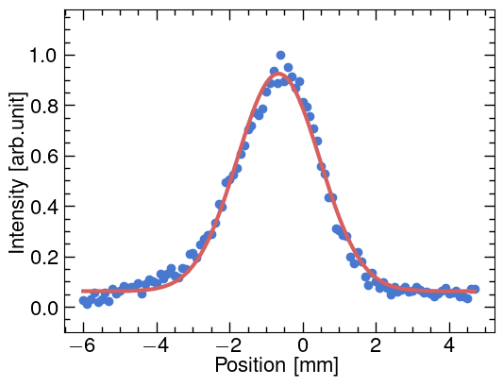
阶段1-带有MCP的相互作用腔
成果1
实现束流Y方向剖面测量
σ = 1.129±0.016
σ = 0.851±0.01
2024.11.19
2024.12.16
With C1 by oscilloscope
Laser Power: 100%
Magnet Current: 4.72A
MCP Voltage: 600V
Beam Current: 14mA
Beam Pulse: 85us
Focus Lens: 0mm
Without C1 by oscilloscope
Laser Power: 50%
Magnet Current: 5.5A
MCP Voltage: 650V
Beam Current: 14mA
Beam Pulse: 85us
Focus Lens: 0mm
在使用MCP的情况下，不使用前置放大器也可满足剖面测量的信号强度要求。

Slide 8
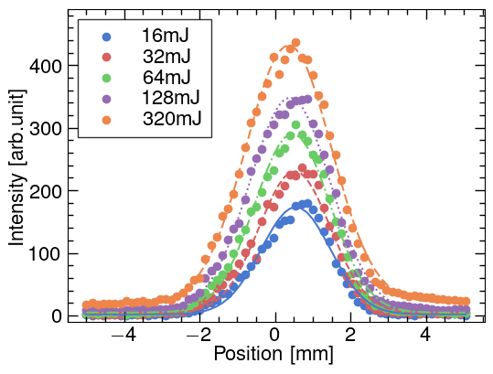
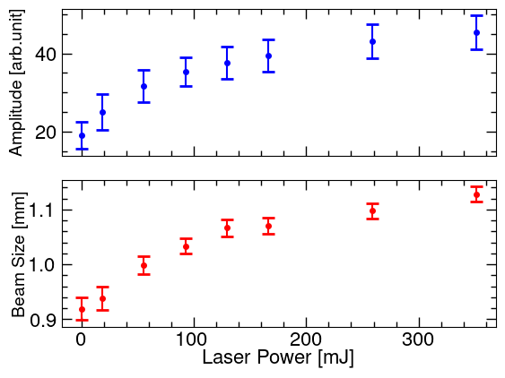
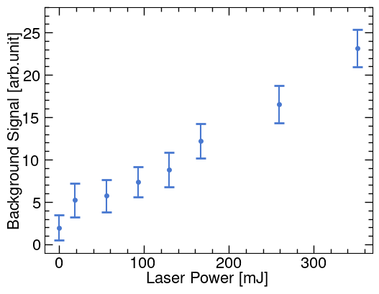
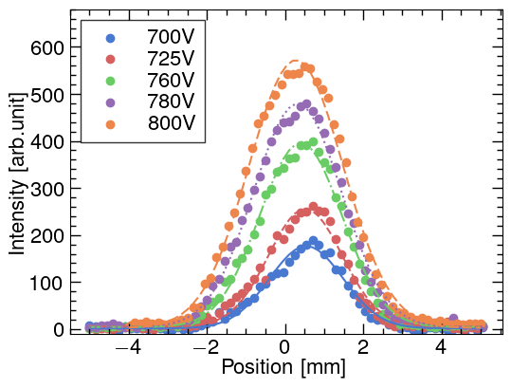
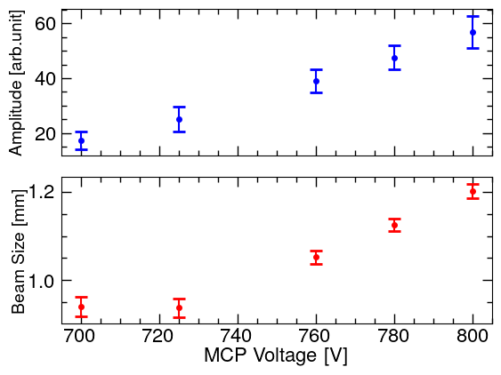
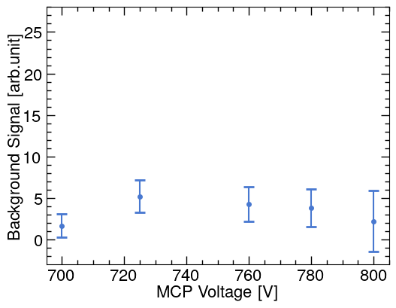
阶段1-带有MCP的相互作用腔
成果2
评估MCP压差，激光能量对剖面测量的影响
By PXIe-5160
Magnet Current: 5.9A
MCP Voltage: 725V
Beam Current: 14mA
Beam Pulse: 85us
Focus Lens: 0mm
2025.1.13
By PXIe-5160
Magnet Current: 5.9A
Laser Power: 37mJ
Beam Current: 14mA
Beam Pulse: 85us
Focus Lens: 0mm
剖面计算值随剖面峰值增加而增加，原因是MCP在束流中心位置接受到剥离电子过多，带电流饱和，增益下降。
采用$a_{1}\exp\left(\frac{−{\left(x−a_{2}\right)}^{2}}{2a_{3}^{2}}\right)+a_{4}$对剖面进行拟合，其中a₄随激光功率变化而改变，说明高功率激光的杂散光也会产生剥离电子。
2025/5/16
张彪

Slide 9
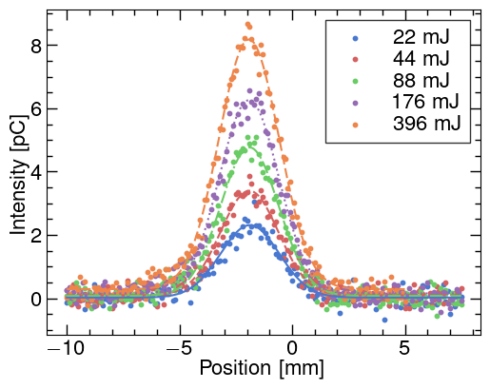
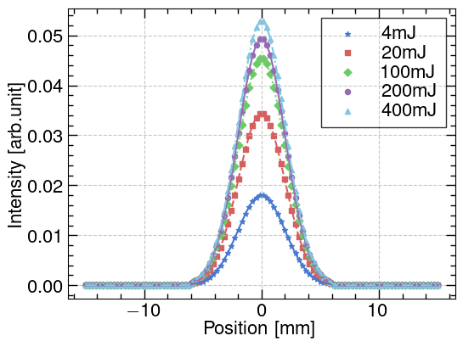
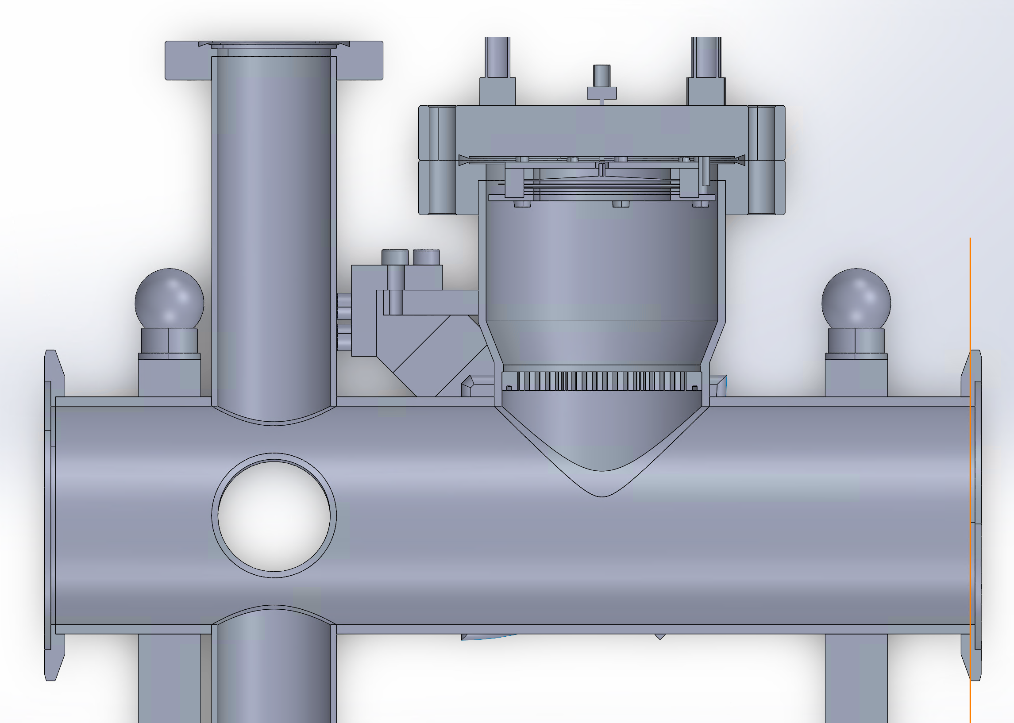
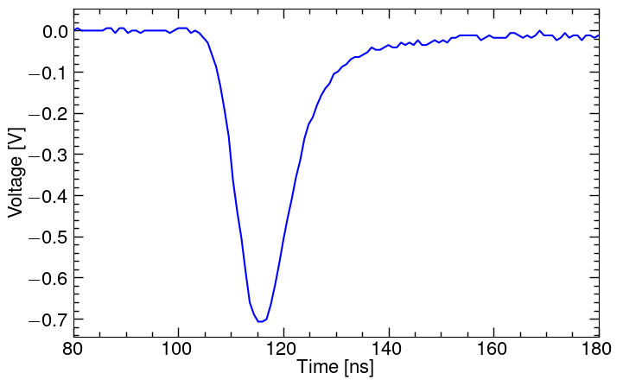
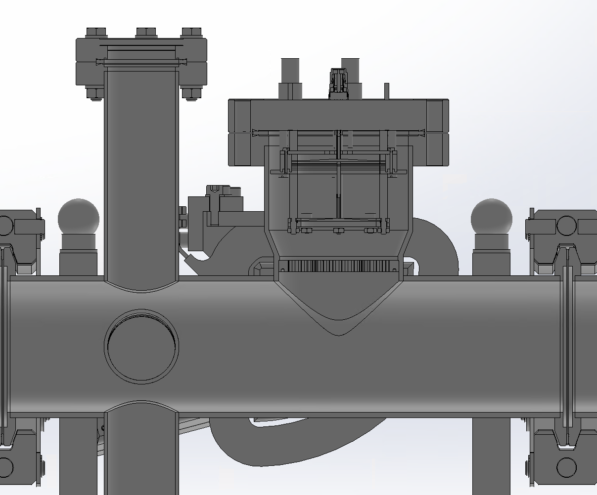
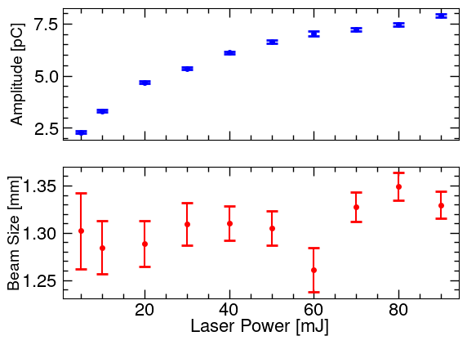
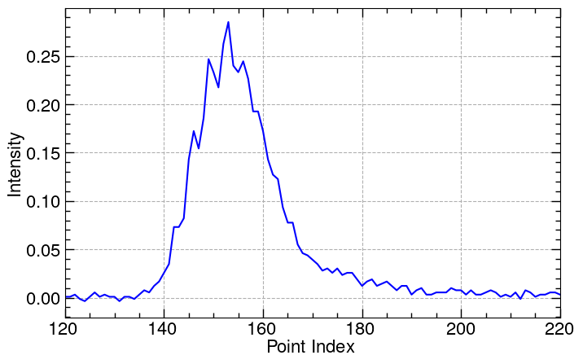
阶段2-取消MCP，下移FC的相互作用腔
成果1
验证激光能量对剖面测量没有影响
2025.2.8
MCP
With C1 without mcp by PXIe-5160
Magnet Current: 5.9A
Laser Power: 37mJ
Beam Current: 14mA
Beam Pulse: 85us
Focus Lens: 0mm
20dB前置放大器
经验证，MCP的饱和效应会对剖面探测产生影响。
模拟与实验同时证明，在10-400mJ量级，激光能量对于剖面测量没有影响。
Beam Size:1.361±0.037
2025/5/16
张彪

Slide 10
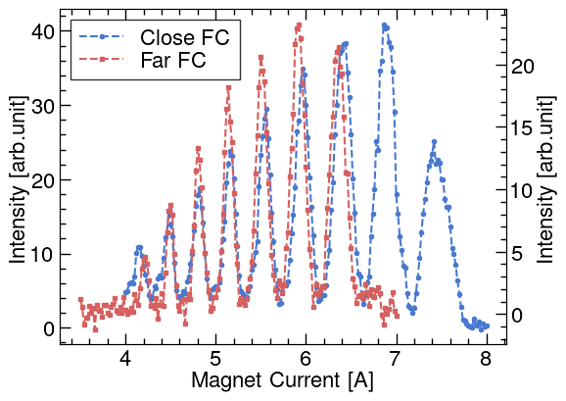
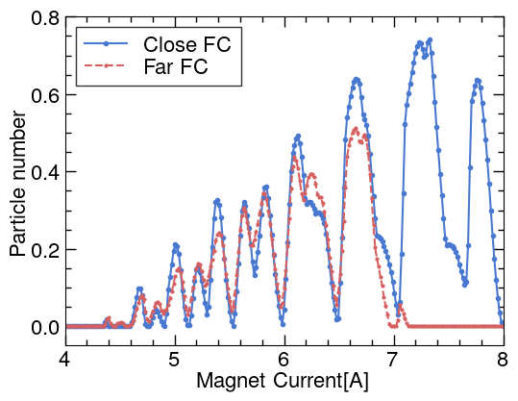
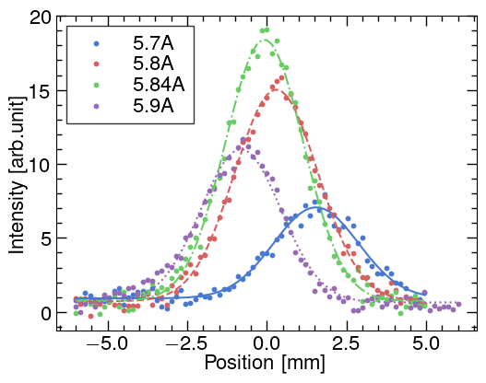
阶段2-取消MCP，下移FC的相互作用腔
成果2
评估蜂窝网对剖面测量的影响
2025.2.8
改变磁铁电流，剥离电子在不同磁场下偏转轨迹不同，导致被蜂窝网阻挡的粒子数改变
 | Amplitude | Center[mm] | Size[mm] | Background
5.7A | 6.14±0.14 | 1.54±0.03 | 1.33±0.04 | 0.92±0.07
5.8A | 14.29±0.14 | 0.30±0.01 | 1.31±0.02 | 0.72±0.08
5.84A | 17.65±0.18 | -0.08±0.01 | 1.22±0.02 | 0.74±0.10
5.9A | 10.34±0.16 | -0.82±0.02 | 1.26±0.03 | 0.64±0.08
改变磁铁电流，测量得到的剖面中心值会发生较大的改变，剖面形状差异大。
磁聚焦结构的影响会使X方向剖面测量失真。
2025/5/16
张彪

Slide 11
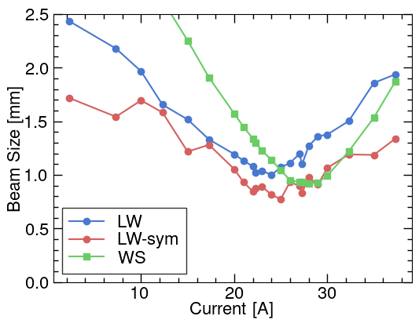
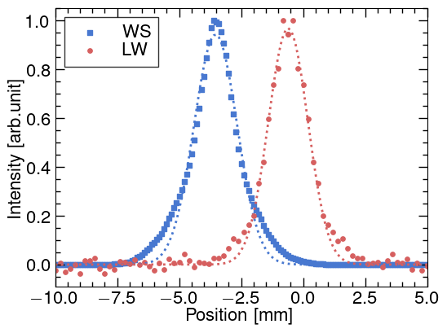
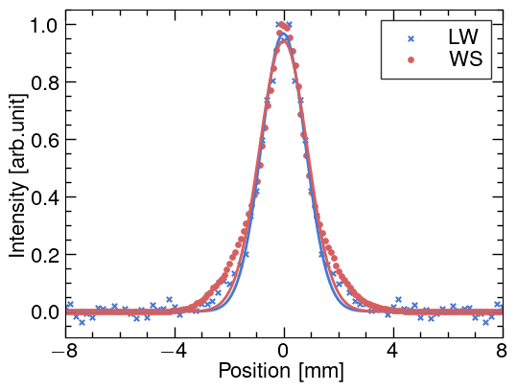
阶段2-取消MCP，下移FC的相互作用腔
成果3
四级铁扫描
2025.3.25
With C1 without mcp by PXIe-5160
Magnet Current: 6.84A
Laser Power: 150mJ
Beam Current: 18mA
Beam Pulse: 60us
Focus Lens: 0mm
采用对称法屏蔽因蜂窝导致的较差的数据点，再进行高斯拟合，结果显示在束流聚焦点，激光丝扫描得到的剖面略小于丝靶扫描。束流在丝靶与激光丝间产生纵向偏移。
2025/5/16
张彪

Slide 12
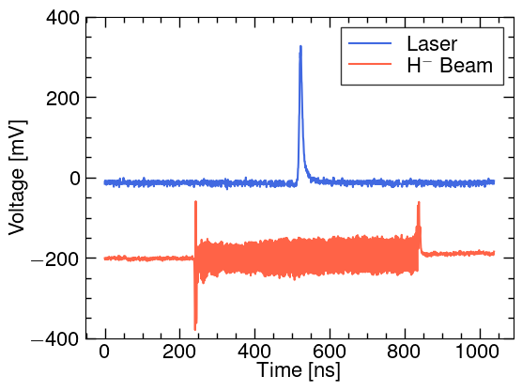
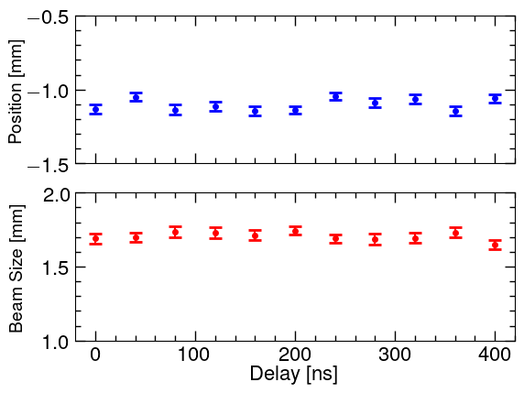
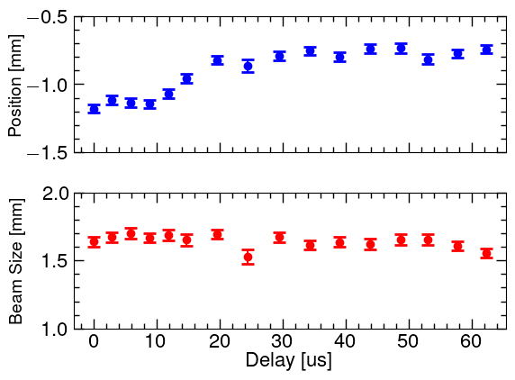
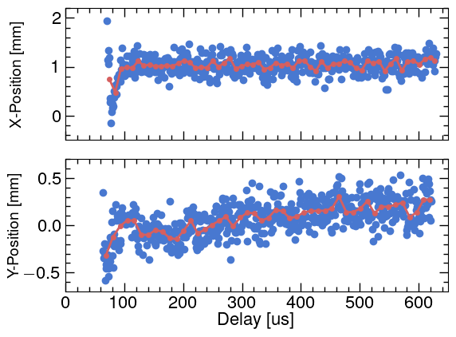
阶段2-取消MCP，下移FC的相互作用腔
成果4
脉冲内束团剖面演化
2025.4.21
激光参数：单脉冲能量330mJ，C-型磁铁电流6.82A，聚焦镜位置-1mm。
束流参数：束流能量80MeV，频率1Hz，宏脉冲宽度100us（切束率42%）。
结果：1）激光丝扫描时间分辨率≤40 ns； 2）束流位置和尺寸在中脉冲内保持稳定（500ns）； 3）宏脉冲中出现~0.5 mm的位置偏移（~60 μs），BPM的数据也反映出在激光丝附近，Y方向束流位置有向正方向偏移的趋势。
Vertical beam position & size inside one immediate pulse (~500 ns)
Beam position and size variations along macro-pulse (60 us)
std=39μm
std=27μm
std=47μm
2025/5/16
张彪

Slide 13
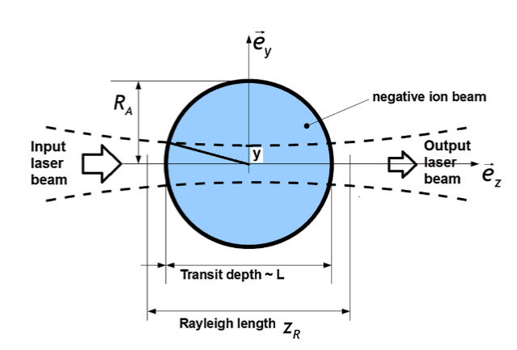
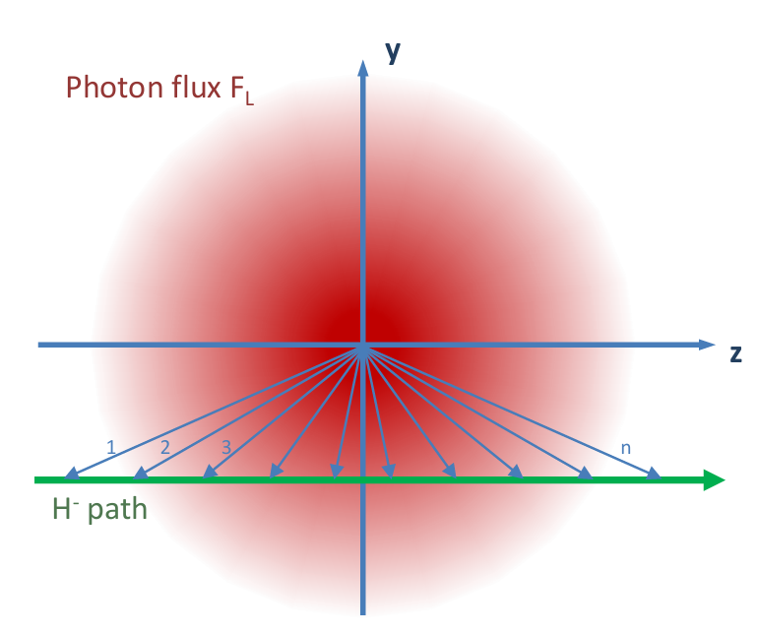
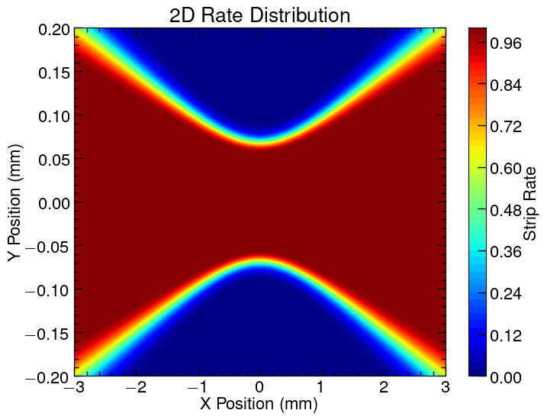
模拟-激光~束流相互作用
y
1、单个粒子的激光剥离概率为： $P=1−\exp\left(−σFt\right)$
2、光子通量F为： $F={\frac{P}{{hc}/λ}}/{\left(A×τ\right)}$
假设1：考虑在束流持续时间内，激光为定值，激光持续时间即为$\sqrt{2π}σ$
3、考虑激光高斯分布： $\frac{1}{A}=\frac{2}{πW_{\left(x\right)}^{2}}×ⅇ\left(\frac{−2y^{2}}{W_{\left(x\right)}^{2}}\right)$
4、其中，光束半径为：
5、将激光分布3σ外的光子设置为0，方便计算，相互作用时间为：$τ=2×{\sqrt{{\left(3W\left(x\right)\right)}^{2}−y^{2}}}/βc$
6、可以得到二维的激光剥离概率图：
x
激光沿x方向入射，束流沿z方向运动
z
# 物理参数
sigma_phodetach = 3.51e-21 #剥离截面，单位m²
lamda = 1064e-9 #激光波长，单位m⁻¹
hc = 1.986e-25 #普朗克常数，单位J·m
pow_pulse = 400e-3 #激光单脉冲能量，单位J
tau = 10e-9 #激光脉冲时间，10ns
W0 = 40e-6 #光束半径，40μm
M2 = 5 #光束品质因子
B = sigma_phodetach * pow_pulse / (hc / lamda) / tau
c = 3e8 #光速，m/s
beta = 0.3885 #负氢的相对论速度
5
2025/5/16
张彪

Slide 14
模拟-激光~束流相互作用
y
# 定义单个粒子反应概率 rate(x, y) 函数
def rate(x, y):
W_squared = W0**2 * (1 + (x * lamda * M2 / (np.pi * W0**2))**2)
if y**2 >= 9 * W_squared:
return 0 # 避免 sqrt 计算错误
t_term = 2 * np.sqrt(9 * W_squared - y**2) / (beta * c)
exp_term = -B / (np.pi * W_squared) * (t_term) * 2 * np.exp(- 2 * y**2 / W_squared)
if exp_term < -700:
return 1 # 防止 underflow
return 1 - np.exp(exp_term)
x
激光沿x方向入射，束流沿z方向运动
$$τ=2×{\sqrt{{\left(3W\left(x\right)\right)}^{2}−y^{2}}}/βc$$
z
$$\frac{1}{A}=\frac{2}{πW_{\left(x\right)}^{2}}×ⅇ\left(\frac{−2y^{2}}{W_{\left(x\right)}^{2}}\right)$$
$$P=1−\exp\left(−σFt\right)$$
7、乘以束流密度分布并在束流±3σ积分： $\frac{1}{2πσ_{y}σz}ⅇ\left(−\frac{y^{2}}{2σ_{y}^{2}}−\frac{z^{2}}{2σ_{z}^{2}}\right)$
#定义束流分布
def distribution_laser(x, y , Nb=1, sigma_lx=2e-3, sigma_ly=2e-3):
return Nb/((2*np.pi)*sigma_lx*sigma_ly)*np.exp(
-(x**2 / (2 * sigma_lx**2)) -
(y**2 / (2*sigma_ly**2))
)
# 计算积分的目标函数
def integrand(x, y, P):
return distribution_laser(x, y) * rate(x, y, P)
# 设定积分范围（根据光束尺寸合理选择）
x_min, x_max = -6e-3, 6e-3 # x 方向范围
y_min, y_max = -6e-3, 6e-3 # y 方向范围
2025/5/16
张彪

Slide 15
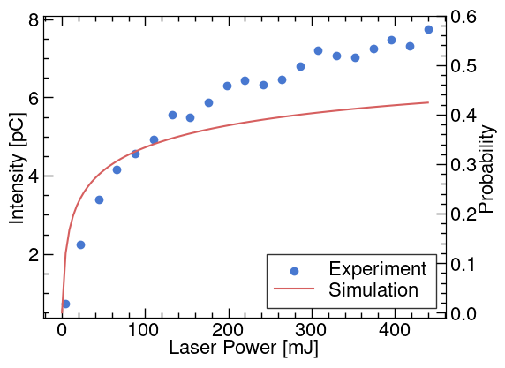
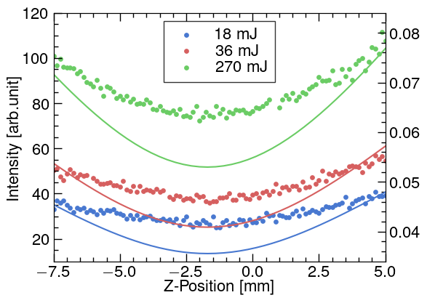
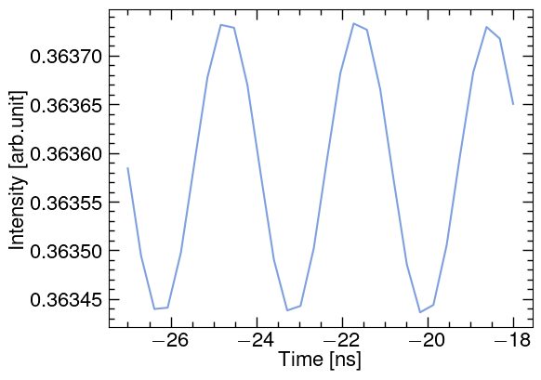
模拟结果-激光~束流相互作用
激光功率扫描
Z-scan
时间抖动
随着激光能量的提高，剥离出的电子数增多，实验中高功率激光杂散光也会剥离出一部分电子
杂散光会导致实验与模拟的拟合效果并不好。仅可看出一个趋势。
时间抖动对剥离电子的影响较小
2025/5/16
张彪

Slide 16
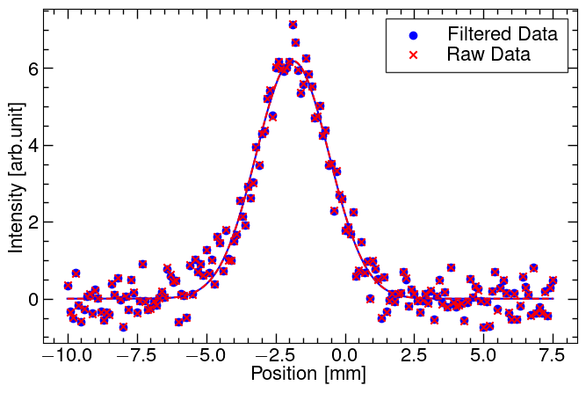
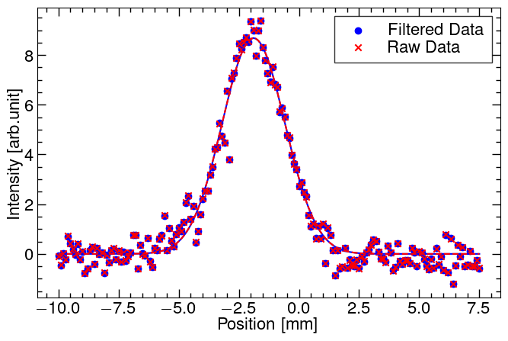
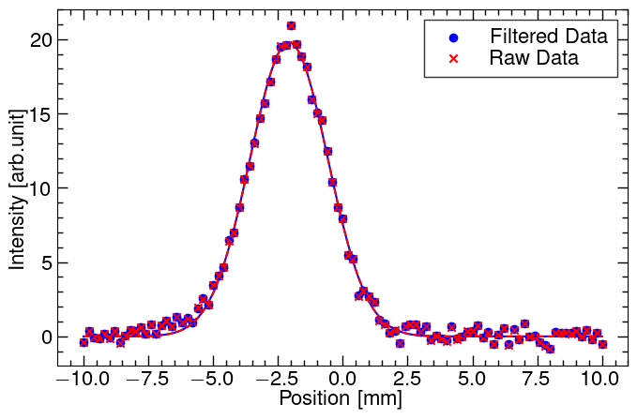
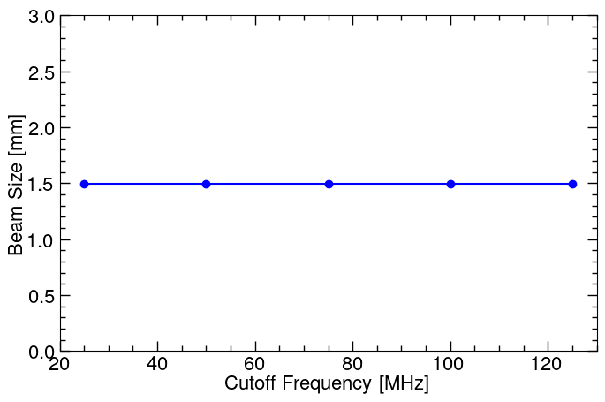
阶段3-取消蜂窝网的相互作用腔
激光能量44mJ
激光能量88mJ
激光能量440mJ
Beam Size: 1.314,1.314
Error: 0.034,0.034
Beam Size: 1.303,1.304
Error: 0.03,0.03
Beam Size: 1.494,1.493
Error: 0.016,0.016
改变束流长度，测量剖面的激光能量，以及法拉第筒位置，50Mhz滤波后的剖面都没有变化
总结：
保守选择半径为30mm的法拉第筒，下移15mm，可满足X方向扫描范围（±17mm），且束流电磁信号不会过大。
2025/5/16
张彪

